Slide 1
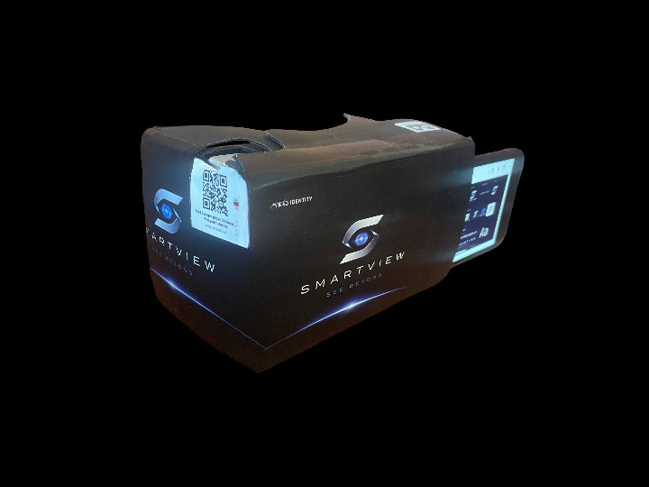
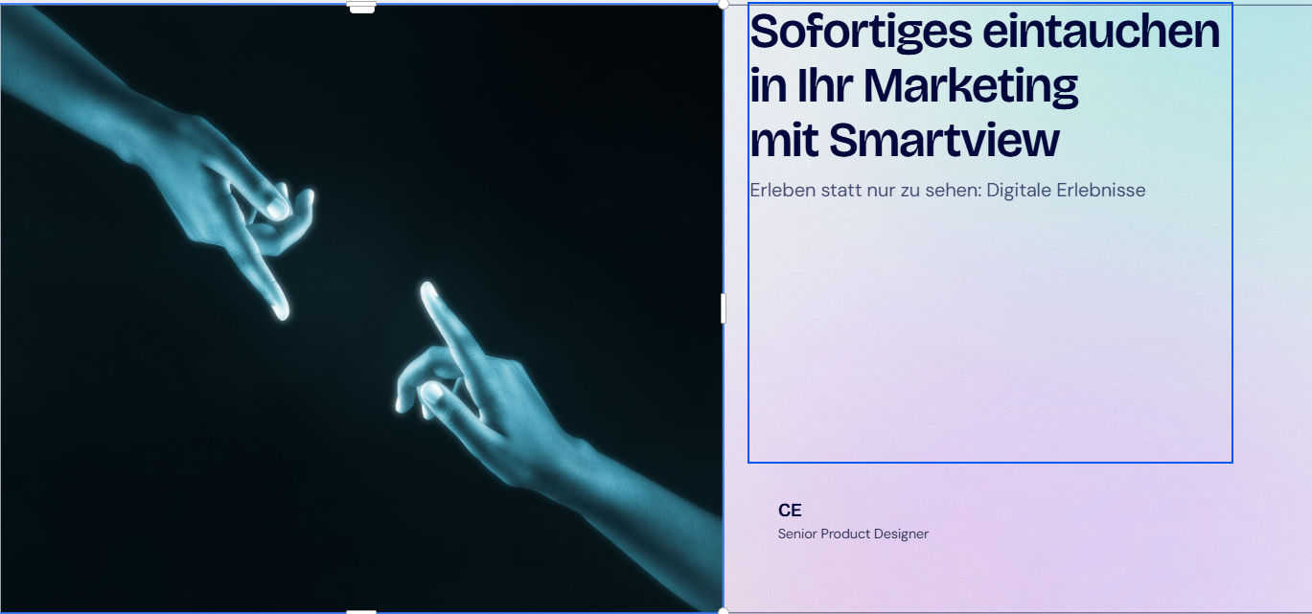
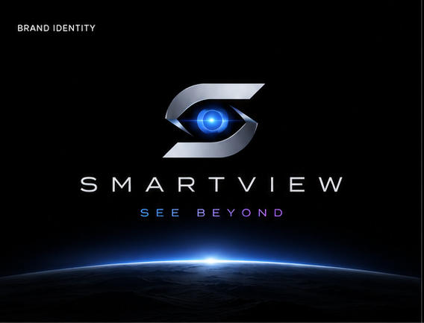
Smartview.at

Slide 2
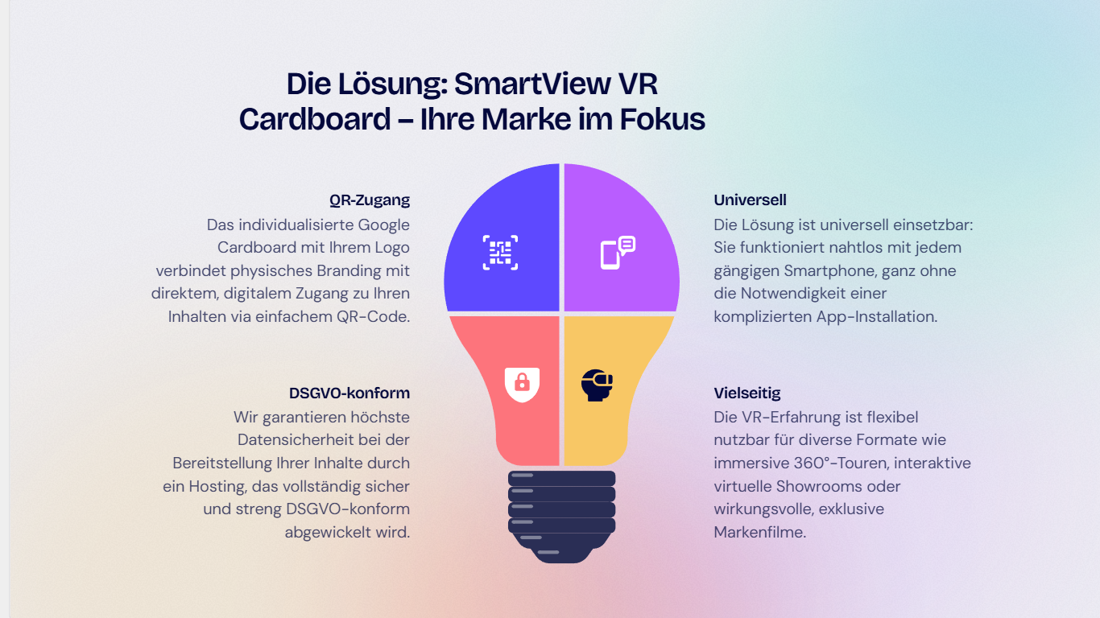
Branding
Botschaft
Homepage
Werbebotschaft

Slide 3
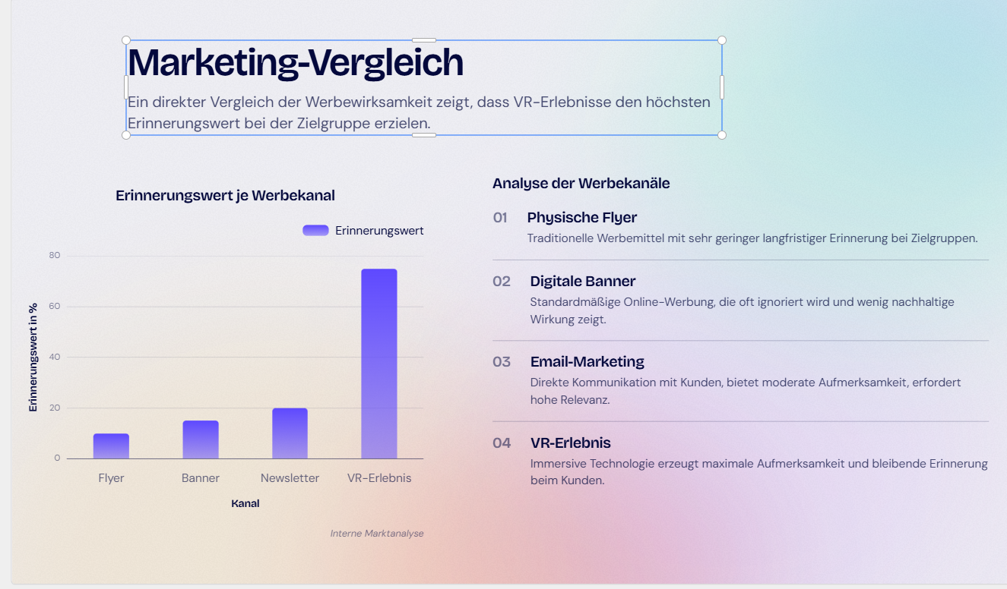

Slide 4
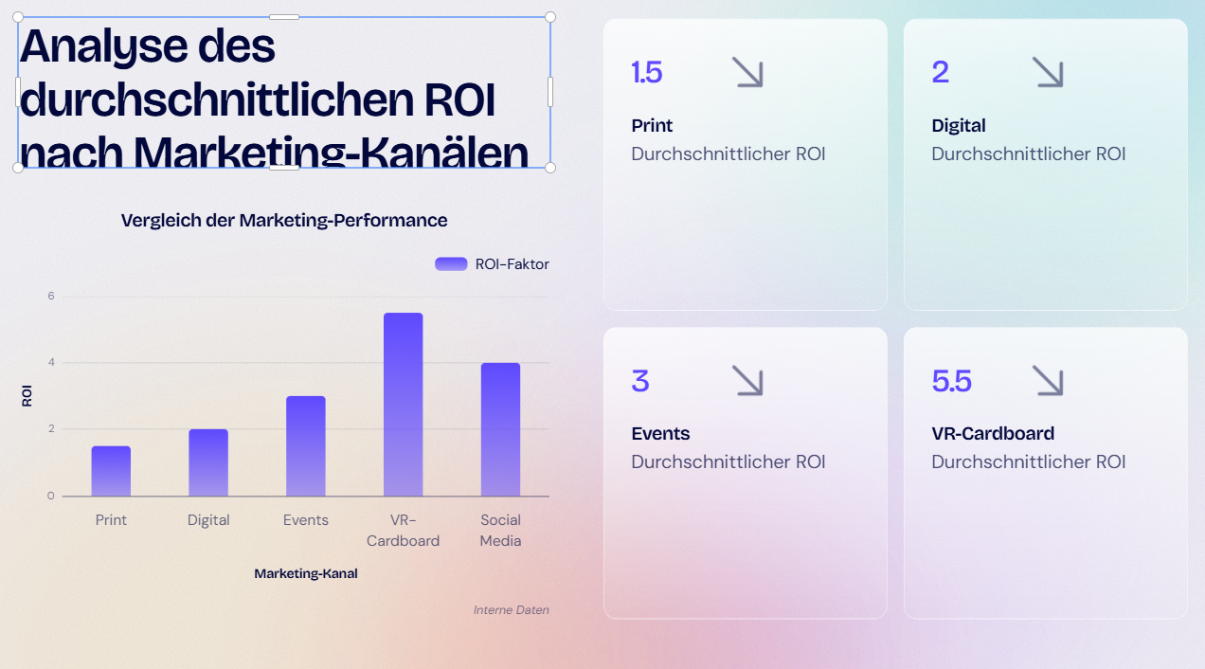
Warum klassisches Marketing nicht mehr reicht.
Analyse durch ROI Marketing Kanäle.
🗑️
Flyer landen im Müll
🖥️
Banner werden ignoriert
📧
Newsletter-Öffnungsraten sinken
😴
Kaum emotionale Bindung
→ Ihre Marke braucht etwas, das wirklich auffällt!

Slide 5
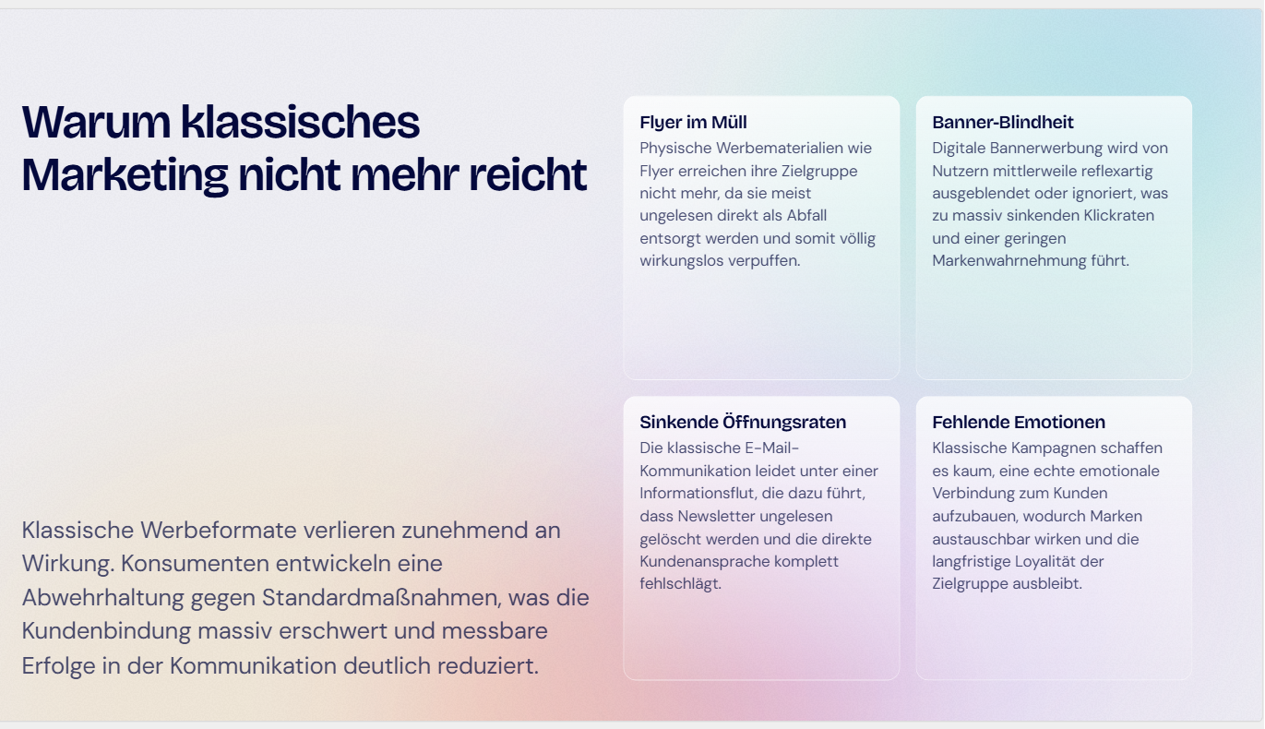

Slide 6
Die Lösung: SmartView VR Cardboard
Google Cardboard mit Ihrem Logo
✅ QR-Code führt zu Ihrem Content
✅ Funktioniert mit jedem Smartphone
✅ Keine App-Installation nötig
✅ Hosting: sicher & DSGVO-konform
Beispiele: 360°-Touren | Virtuelle Showrooms | Branding I Homepage I PR und Marketing

Slide 7
Unsere Pakete
Paket | Stück | Leistung
Starter | 500 | Basis-Branding, QR-Link
Business | 500 | Full Custom, Analytics
Enterprise | 500+ | + Content-Erstellung
🧠 Emotional: VR aktiviert mehr Sinne
📊 Messbar: Jedes Scannen trackbar
💰 Kosteneffektiv: Ab 5€ pro Stück
🚀 Innovativ: Digital-Vorreiter sein
Cardboard mit Ihren Logo
Starterpaket 1 Stück mit Branding 100 Euro.

Slide 8

Christian Eisele
Tel: +4367762370949 e-mail:info@smartview.at smartview.at
SmartView – See Beyond

Slide 9
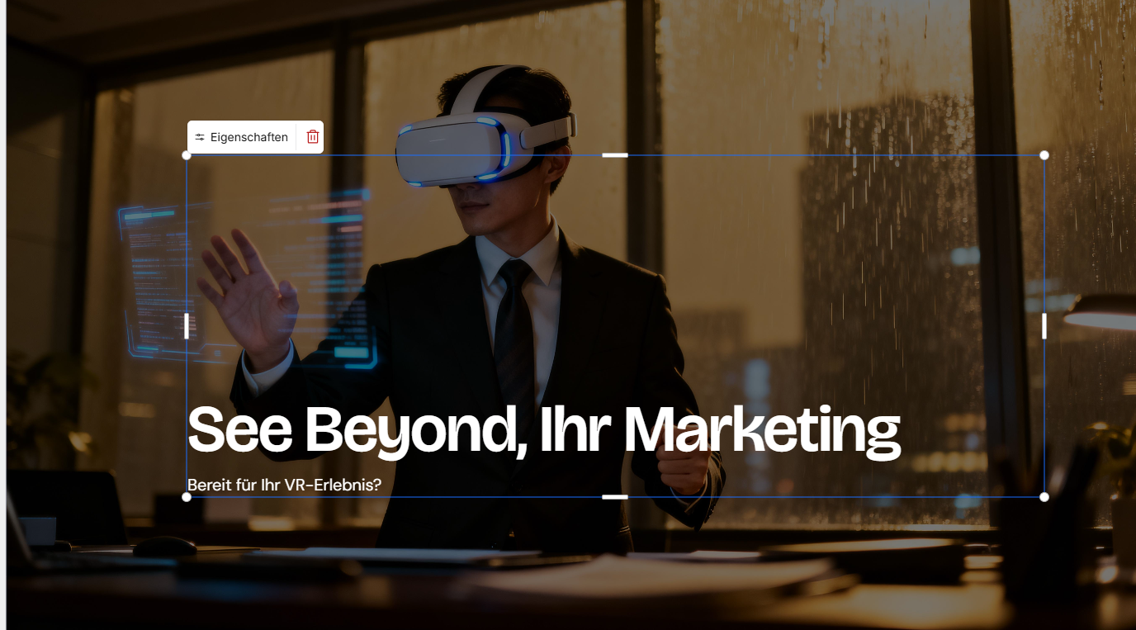
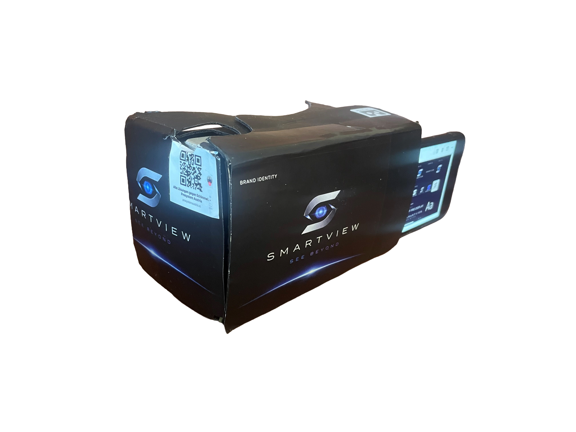
Smartview.at

